Slide 1
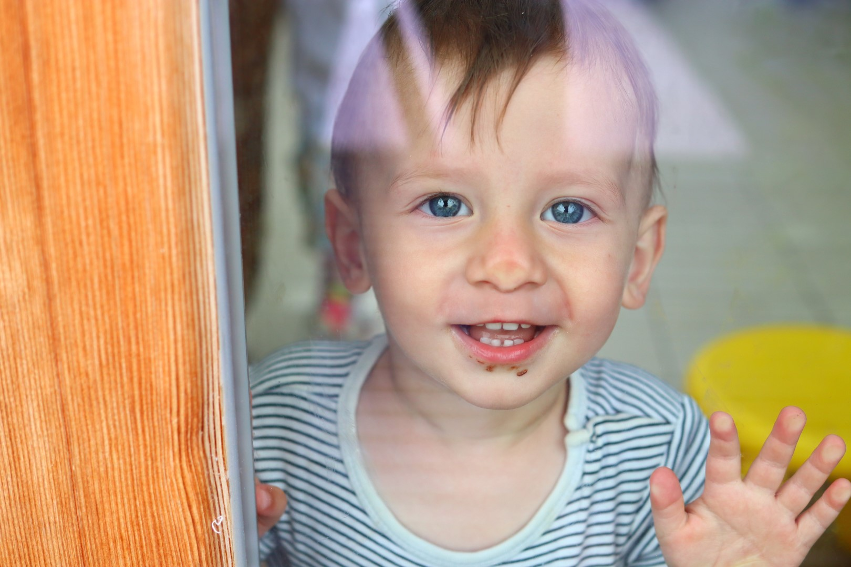

Slide 2
14.10.2023
Liebe neugierige Nase(n)! *
Schön, dass Ihr alle mit mir mein (unverdient) hohes Alter feiert!
Vor einem Jahr (an meinem Geburtstag!) durfte ich die Arbeit der „Kleinen Herzen“ kennenlernen.
Seitdem ist es nicht mehr aus meinem Kopf gegangen, hier auch ein wenig dazu beizutragen.
Danke, dass Ihr auch dazu beitragt, hier ein gutes Werk zu unterstützen !! **
Wolfgang
*) ich wusste ja, dass irgendjemand wissen möchte, was hier unten ist
**) und uns allen die Schwierigkeiten zu ersparen, jemanden was zu schenken, der ja eigentlich gut versorgt ist …

